Slide 1
AI预测性维护电动工具运维系统
专利研究进展与技术方案讨论
第一对象：电钻轴承 | 当前平台：电脑 CPU＋Python 网页
围绕三个问题展开：
已有技术做到哪一步？当前 Demo 说明了什么？下一步研究什么？
阶段：文献梳理＋软件仿真原型 · 2026年10月9日
电钻轴承 · 专利研究与技术方案讨论 · 2026.10.09
01 / 15
Notes:
讲述要点
这次汇报主要是梳理研究思路和讨论取舍。项目现在有文献与专利附件分析，也有电脑CPU和网页上的仿真研究原型。希望把已有技术、已经实现的内容和候选研究贡献分开，最后确认对象、数据和验证路线。
来源与定位
任务书；仓库README；导师讨论版初步查新稿与精简文献综述。
说明与边界
尚无真实电钻采集或硬件部署，不将仿真结果作为实测成绩。

Slide 2
目录
正文按你的标题展开；公式和实验数字放在末尾备查。
01
背景与总体架构
为什么做、系统要解决什么
03—04
02
查新进展与技术痛点
看已有方案，找到需验证的问题
05—06
03
数据、算法与创新边界
说明 Demo 技术，确定候选贡献
07—09
04
Demo 与实验平台
展示已跑通链路和真实采集计划
10—11
05
问题与下一步
请老师帮助确认范围、资源和验证
12—13
电钻轴承 · 专利研究与技术方案讨论 · 2026.10.09
02 / 15
Notes:
讲述要点
前面先说背景与整体架构，再用文献和专利附件说明当前边界。随后讲数据与算法，展示Demo，最后讨论真实实验资源和研究取舍。第14、15页是备查，可按问题跳转。

Slide 3
研究背景
目标是根据实际状态安排维护，而不是仅按固定周期或故障后维修。
使用场景
任务书设想
当前研究范围
•
启停、变速、负载变化频繁
•
多源感知与工况处理
•
先聚焦电钻轴承磨损
•
振动、电流、温升同时变化
•
状态、健康与寿命估计
•
CPU＋网页仿真原型
•
区分工况变化与部件退化
•
分级提醒和维护记录
•
真实采集和标签尚待建立
任务书指标是待验证目标：识别≥92%、寿命误差≤15%、MCU≤100 ms、提前3—7天提醒。
电钻轴承 · 专利研究与技术方案讨论 · 2026.10.09
03 / 15
Notes:
讲述要点
任务书原来包括角磨机、电钻和电动扳手，以及不同核心部件。为了先完成一个可验证实施例，第一版收窄到电钻轴承。软件可以帮助研究数据到维护的链路，但真实工具是否达到精度、寿命和资源要求还需要单独实验。
来源与定位
发明专利研发任务书；docs/研发范围与验收.md；README。
说明与边界
任务书还提出算力下降70%等目标，现有仿真和量化没有证明该目标。3—7天自然日预警不能由有效运行小时直接换算。

Slide 4
技术方案的整体架构
整体方案：从观测到维护；当前已跑通的是仿真软件链路。
多源输入
工况与质量
融合与时序
状态与寿命
维护闭环
振动／电流／温度
转速／负载／环境
时间与有效性检查
条件健康参考
质量约束融合
Transformer–LSTM
磨损阶段／HI
条件 RUL 区间
告警／工单
维修记录／复测
已实现
拟搭建
候选研究
•
仿真预测＋网页维护链路
•
真实同步采集＋独立标签
•
证据准入＋维修后参考受控恢复
网页承担 APP 原型展示；传感器、MCU 和原生手机 APP 属于后续扩展。
电钻轴承 · 专利研究与技术方案讨论 · 2026.10.09
04 / 15
Notes:
讲述要点
上方是完整设想。输入先被检查并按照可比工况形成参考偏离量，然后融合并进行序列分析，输出当前状态和条件寿命区间，接入告警与维护记录。下方三项分清已实现、计划搭建和候选研究，避免把整体图当作所有模块已经验证。
来源与定位
docs/系统架构.md；predictive/preprocessing.py、model.py、pipeline.py、alarms.py、store.py。
说明与边界
运行时参考固定；维修后完整准入、训练、验收和版本回退尚未实现。

Slide 5
查新与文献梳理进展
已有附件支持技术比对；新增送审稿线索安排下一轮核验。
6
专利申请公开文本
12
去重论文／学位论文
14
新增待核验线索
原文已用于权利要求比较
已形成主题综述
来自内部送审稿
已有原文近邻 | 已覆盖的基础 | 对本项目的启示
P1：电机多源诊断 | 负载健康参考、持续报警、重标定 | 需比较具体规则，不能只写“加工况”
L2：电动机残差注意力 | 异构传感器、分支与注意力 | 普通注意力与采集质量不能混同
L5：轴承 Transformer–LSTM | 组合时序网络与寿命趋势 | 网络名称组合已有研究基础
下一步：优先核验同为电动工具的 R1—R4；当前尚未完成全面数据库查新。
电钻轴承 · 专利研究与技术方案讨论 · 2026.10.09
05 / 15
Notes:
讲述要点
19份原始PDF合并一组重复电动机论文后为18项，即6份专利申请和12篇论文。现在已经做附件比较并形成查新讨论稿和综述。内部送审稿的14条是另一组待核验线索，不能算成已经阅读的原文。R1称涉及手电钻完整链路，R2至R4涉及寿命、分级和维护后调整，应该优先取得全文。
来源与定位
P1 CN121385628A，PDF2—3页权利要求1、8—10及说明书；L2 古玉锋等，PDF1—4、7—9页；L5 张帆等，PDF1—8页。R1—R4来自送审稿第六部分。
说明与边界
6个A号均为申请公开文本，非已授权证明。古玉锋的“残差”指网络结构，不能与Demo的条件健康特征残差等同。R线索尚未独立核验题录、原文或法律状态。

Slide 6
现有技术的痛点
从电钻使用场景提出待验证问题；不把它们概括为所有现有技术的缺陷。
工况变化与磨损混淆
观测异常与机器故障混淆
•
启停、转速和负载变化也改变信号
•
缺失、饱和、安装变化影响采集
•
校正后要检查真实故障证据是否保留
•
注意力重要性不能替代质量判断
仿真表现不能外推新工具
维修完成与恢复健康不等同
•
单轨迹或模拟标签不代表真实泛化
•
需可比工况复测和独立检查
•
需要独立工具、未见负载和损伤标签
•
参考更新不能吸收未修复的故障
研究效果要共同评价：误报、故障召回、可用覆盖率与检出延迟。
电钻轴承 · 专利研究与技术方案讨论 · 2026.10.09
06 / 15
Notes:
讲述要点
已有方法提供融合、工况适应和时序学习基础。这里讨论的是把它们用到电钻时，需要验证的可靠性问题。尤其如果质量控制简单降低大幅冲击的权重，可能抑制真实故障；如果维修后仅凭工单或模型低风险重学参考，也可能把残余故障吸收成正常。
来源与定位
P1/P2/P3附件对比；古玉锋、Guo、Li、张帆等论文；初步查新讨论稿。
说明与边界
不能泛称现有研究没有跨工况或跨设备验证。张帆同轴承前95%/后5%的设置只说明其所测任务，与独立新工具验证不同。

Slide 7
数据采集与预处理
当前是模拟窗口特征；真实波形采集是下一阶段工作。
Demo 现在的数据
处理路线与技术作用
30 台虚拟电钻 × 200 个一分钟窗口
共 6000 个窗口
•
健康训练数据拟合条件参考，计算偏离量
通道 | 输入特征 | 含义
振动 | RMS、峭度 | 幅值与冲击
电流 | RMS、纹波 | 电气与负载变化
温度 | 温升、温升斜率 | 热水平与趋势
•
缺失通道屏蔽；工况超范围暂停预测
•
同设备、同运行段组成 16 步历史
•
拟接真实波形：同步→因果处理→特征
工况：转速、独立模拟负载、环境温度
质量：每通道一个分数
现有波形辅助函数含平滑、去均值、Hann 窗 FFT；尚未连接真实采集，新时间尺度需重训。
电钻轴承 · 专利研究与技术方案讨论 · 2026.10.09
07 / 15
Notes:
讲述要点
目前一分钟一步的是模拟特征，而不是把真实加速度波形直接输入网络。六个特征分属振动、电流、温度，同时记录转速、独立模拟负载和环境温度。参考只在训练集中磨损小于0.15且三通道质量大于0.9的模拟健康数据上拟合；运行时固定。真实采集短窗、单位和质量标志需要重新定义与拟合。
来源与定位
predictive/data.py、signals.py、preprocessing.py、pipeline.py；artifacts/experiment_results.json。
说明与边界
按设备划分21/6/3。序列不跨设备、运行段、时间缺口、全缺失和未知工况。459条测试序列时间重叠，不是459次独立实验。

Slide 8
算法研发与改进
先明确每一步的技术作用，再用相同数据和评价比较改进。
① 条件校正
② 质量融合
③ 时序建模
④ 多任务输出
同工况健康预期
特征残差标准化
三分支各 32 维
质量约束门控
16 步历史
Transformer＋LSTM
四类阶段／HI
RUL 10/50/90%
现有算法的作用
下一步怎样改进
•
校正工况干扰，融合有效通道
•
以纯 LSTM 等简单模型建立对照
•
结合近期序列判断状态与趋势
•
逐项验证质量／工况证据准入
训练损失：分类交叉熵＋HI 均方误差＋RUL 分位数损失；HI 是状态分数，RUL 单位是运行小时。
电钻轴承 · 专利研究与技术方案讨论 · 2026.10.09
08 / 15
Notes:
讲述要点
三个通道各有两个输入，经线性层和GELU编码为32维。由质量与工况得到学习门控，再乘质量归一化，同时加入工况/质量上下文。16步历史经过一层32维2头Transformer和一层32维LSTM，从末步状态输出分类、HI和三个寿命分位数。结构本身已有研究基础，是否需要组合网络必须与纯LSTM等对照。
来源与定位
predictive/model.py；preprocessing.py；train.py；公式见第14页。
说明与边界
风险=1−HI，不是校准故障概率。RUL区间排序不保证覆盖校准，也不代表自然日预警。实际fixed_fusion分支为可用通道等权，但仍保留质量上下文；这与早期材料的文字解释不同。

Slide 9
创新边界
把技术基础、实现进度与拟研究贡献分清楚。
已有公开基础
当前 Demo 已实现
候选研究方向
•
工况参考与负载分离
•
固定条件参考与偏离量
•
工况＋质量共同控制准入
•
多源分支及普通注意力
•
质量约束融合及时序输出
•
暂态与恢复时的证据处理
•
Transformer–LSTM 预测
•
跨设备／运行段／缺口隔离
•
维修后独立健康确认
•
持续报警与基线重标定
•
工单、新运行段、模拟复测
•
参考验证、启用与回退
主要贡献需要落到具体条件、协作关系和可重复技术效果；候选方向仍需补查与实验。
电钻轴承 · 专利研究与技术方案讨论 · 2026.10.09
09 / 15
Notes:
讲述要点
左栏说明一般构件有文献和专利附件基础。中栏是已经在软件实现的内容，不能将已实现直接当作已证明创新。右栏是下一轮候选研发：退化证据可以用，不代表它能进入健康参考学习；维修后还需独立检查和可比工况验证。建议先聚焦准入，维修参考恢复作为延伸。
来源与定位
P1 CN121385628A，权利要求8—10及重标定段；P2 CN121432174A，权利要求5；L2/L5；R4送审稿线索待核验；创新边界分析与最新讨论稿。
说明与边界
负载跳变目前只处理报警累计，不等于完整暂态历史隔离。维修后参考更新、候选验收及版本回退尚未实现。是否把两项放在同一方案取决于必要技术耦合，不应只为了增加区别而堆砌。

Slide 10
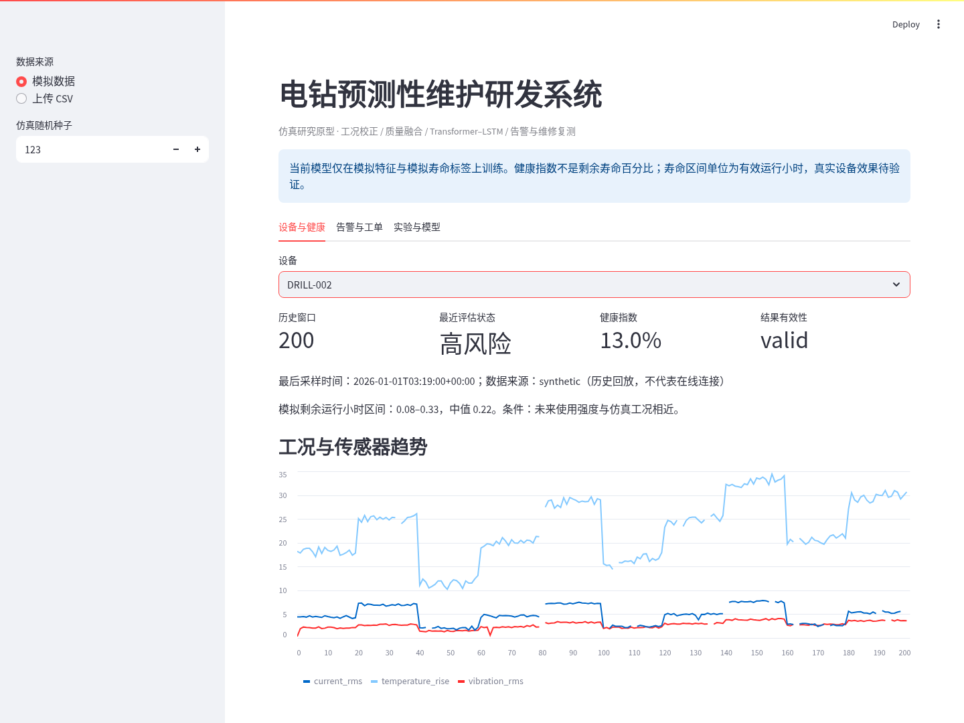
实验验证Demo
已运行的网页界面：展示状态，串起告警与模拟维修复测。
状态展示
•
历史、健康指数、模拟 RUL 小时区间
维护闭环
•
告警→工单→维修记录
•
新运行段→模拟复测
Demo 带来的认识
•
链路可运行；效果需要真实标签
•
基线更新仍是后续研究
电钻轴承 · 专利研究与技术方案讨论 · 2026.10.09
10 / 15
Notes:
讲述要点
这是实际运行的Streamlit页面截图，数据源为模拟，seed=123，设备DRILL-002。页面显示高风险和13%的HI，条件模拟寿命区间为0.08—0.33运行小时。这里的13%不是剩余寿命百分比，截图也不是在线连接实物。软件还支持告警合并、工单、维修记录与新运行段复测。可以现场打开 app.py 展示。
来源与定位
真实网页截图：presentation_work/final/demo_health.png；app.py；predictive/alarms.py、store.py。
说明与边界
当前复测用专门配置的仿真样例，并非真实维修成功证明。复测满足同设备、新运行段、连续5个有效低风险且负载稳定结果；标签仍待人工审核，健康基线固定。截图属于展示，不是独立测试成绩。

Slide 11
实验平台搭建方案设计
状态：初步方案，尚未采购或搭建；优先复用实验室采集与负载设备。
对象
采集
处理
应用
电钻／可换轴承台架
传感器＋同步 DAQ
Windows 电脑＋Python
网页＋维修证据记录
模块 | 优先候选路线 | 需要核查
振动 | IEPE 加速度计，靠近目标轴承刚性安装 | 频带、量程、调理与安装传递
电流／温度 | 隔离霍尔／K 型热电偶＋环境温度 | 启动电流、PWM、测点与响应
独立工况 | 光电转速／编码器＋扭矩与可控负载 | 目标轴速映射、负载证据和对中
同步采集 | 共时钟多通道 DAQ；先接现有电脑 | 高频通道初选25.6 kS/s；须核验带宽
采集顺序：健康与切换工况 → 确认损伤 → 独立工具验证；真实 RUL 等待完整退化与失效终点。
电钻轴承 · 专利研究与技术方案讨论 · 2026.10.09
11 / 15
Notes:
讲述要点
先借用IEPE加速度计、隔离霍尔、热电偶、转速与扭矩台架及同步DAQ。振动和电流初选25.6kS/s，但要按传感器、故障频带、驱动PWM及抗混叠核验；温度初选1—10Hz按窗口对齐。独立转速与扭矩参考有助于判断过度工况校正。若电钻难拆检或难获得负载与标签，先可换轴承台架验证机制，再做电钻迁移。
来源与定位
docs/汇报/研究梳理版/硬件选型与实验平台初步方案_20261009.md。
说明与边界
自建备选：ADXL1002、ACS758系列、MAX31856、AD7606B＋STM32H743，仅为候选，未核验当前手册、采购或实测。需调理、固件和同步。机械链额定转速/扭矩、旋转防护、停止控制和对中在试验前确认。标签优先拆检或独立测量；先按设备/部件分组再切窗。

Slide 12
遇到的问题
把当前不确定性转成可回答的问题，便于老师帮助确定取舍。
问题 | 需要讨论的选择 | 希望获得的支持
对象与标签 | 轴承位置、损伤程度如何独立确认？ | 可拆检工具、缺陷部件与检查条件
寿命任务 | 先做状态／趋势，还是开展完整 RUL？ | 失效终点、持续试验与使用强度定义
创新主线 | 先做证据准入，还是同时做参考恢复？ | 最接近原文、必要技术特征与取舍
采集资源 | 借用同步 DAQ，还是自建采集板？ | 设备、预算和工期评估
验证尺度 | 能否获得多台工具及独立测试工况？ | 独立设备、留出工况和重复试验资源
优先核验送审稿的同对象方案，再决定保护范围；数量多不等于查新已经充分。
电钻轴承 · 专利研究与技术方案讨论 · 2026.10.09
12 / 15
Notes:
讲述要点
现在最欠缺的不是再加入更多网络模块，而是明确第一实施例、独立标签和验证条件。这里希望老师给出资源与范围建议：能否拆检电钻、是否有同步DAQ和负载装置，是否具备真实寿命轨迹。创新方向也应等直接近邻取得原文后再收窄。
来源与定位
最新初步查新讨论稿第七部分；硬件平台方案第九部分。
说明与边界
这些是讨论选择，不把未获得的设备、数据、预算和时间计划写成已确定。

Slide 13
下一步计划与讨论结论
先把对象、机制与证据确定，再扩展寿命模型和边缘部署。
① 核验近邻
② 定对象与标签
③ 写机制与消融
④ 真实采集验证
先查 R1—R4
补质量／暂态／维修参考
电钻轴承优先
明确工况和损伤依据
定义准入与状态变化
保持同预测器可比
按工具留出测试
检查误报、召回、延迟
今天希望初步确认
① 电钻轴承＋状态／趋势先行？ ② 准入机制为主，维修后参考恢复作延伸？
电钻轴承 · 专利研究与技术方案讨论 · 2026.10.09
13 / 15
Notes:
讲述要点
已有文献和仿真链路让我看到，任务书需要从一般功能收窄成具体技术问题。下一步先确认最直接原文和实验对象，再把工况与质量准入写成明确条件及状态变化，通过同模型消融看是否改善，然后接入真实采集。最终技术交底应把已经实现、拟实现和证据支持分开写。
来源与定位
查新讨论稿、精简综述、硬件平台方案。
说明与边界
这里是优先顺序，不预设老师已批准硬件采购、实验安排或专利申请。

Slide 14
备查：Demo算法计算过程
公式对应当前代码，用于解释输入怎样变成状态与寿命输出。
1 条件健康偏离
r = (x − μ(c)) / s
μ(c)：健康训练样本的线性参考；s：残差尺度
作用：把观测与同工况正常水平比较
2 质量约束融合
αₘ = qₘ exp(gₘ) / Σⱼ qⱼ exp(gⱼ)
三通道特征编码后按 α 加权，另加工况／质量上下文
q=0 的通道不参与；注意力不是物理因果贡献
3 时序与多任务
16 步 → Transformer → LSTM → 三个输出头
四类磨损阶段；HI=sigmoid；RUL=排序 softplus 三分位
损失：交叉熵＋HI MSE＋RUL pinball
参考运行时固定；risk = 1−HI 不是故障概率；RUL 条件区间的可靠性仍需真实校准。
电钻轴承 · 专利研究与技术方案讨论 · 2026.10.09
14 / 15
Notes:
讲述要点
条件参考的设计向量为[1,load,rpm/10000,ambient/30]，在健康高质量训练数据上最小二乘拟合；尺度为该数据残差标准差并设下限。三个通道编码为32维，门控由工况与质量产生，乘质量归一化；另加上下文与位置编码。模型对每个完整历史序列重新计算，不保留跨窗口长期LSTM隐状态。
来源与定位
predictive/preprocessing.py: ConditionBaseline；predictive/model.py: MaintenanceModel.forward、multitask_loss。
说明与边界
预测窗口任一质量<0.5抑制RUL；全缺失、未知工况、历史不足不推理。此页是算法解释，没有声称组合网络优于简单模型；参考更新机制仍未实现。

Slide 15
备查：仿真对照结果与证据来源
同一批仿真资料下比较；当前结果不能外推真实工具或自然日寿命。
模型 | 四分类准确率 | RUL MAE／参数量
Transformer–LSTM | 95.64% | 0.1633 h ／ 17,789
纯 LSTM | 95.64% | 0.1546 h ／ 9,245
去工况参考校正 | 82.35% | 0.2264 h ／ 17,789
仿真支持继续研究工况参考；目前没有证明组合模型优于更简单的 LSTM。
seed=42；21/6/3 台虚拟设备划分；测试仅3台，459条序列有重叠。
另：INT8权重文件缩小29.42%，当前CPU前向未加速。
电钻轴承 · 专利研究与技术方案讨论 · 2026.10.09
15 / 15
Notes:
讲述要点
准确率是四个模拟磨损阶段，不是现场故障精度。RUL标签来自模拟失效终点，MAE单位为有效运行小时。纯LSTM同准确率、RUL误差略小且参数更少，说明增加网络模块的必要性还没有被这批结果支持。去工况校正的结果提示健康参考值得继续验证，但模拟公式显式包含工况效应，不能外推真实工具。
来源与定位
artifacts/experiment_results.json；predictive/train.py、model.py；公开基础：P1/P2/L2/L5；新增R1—R4仅为送审稿待核验线索。
说明与边界
单随机种子，3台独立虚拟测试设备，459相关窗口序列。前向P95约0.685ms不含采集/特征/存储/通信。LSTM动态INT8仅减小权重存储，未证明70%算力下降。源码fixed_fusion是可用通道等权并保留质量上下文；早期文字的“去质量幅值但保留学习门控”解释有误，本PPT省略该消融，以实际源码为准。

